Slide 1
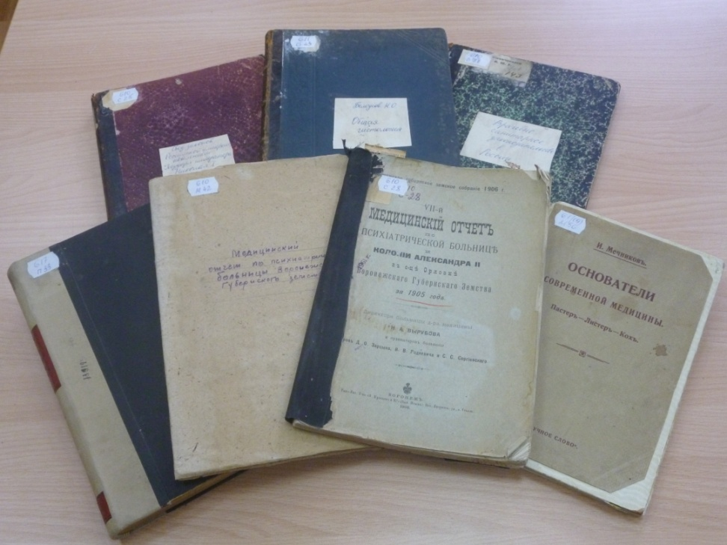
РАРИТЕТЫ МУЗЕЯ РЕДКОЙ КНИГИ
Выставка подготовлена зав. сектором ОНМИиКТ Головановой Е.В.

Slide 2

«Мы вообще неохотно заглядываем в свое прошлое и робко ступаем вперед» В.О. Ключевский
Изучение работ предшествовавшего поколения, а также сохранение имен и оценка деятельности их в истории русской культуры является нашим прямым долгом.

Slide 3
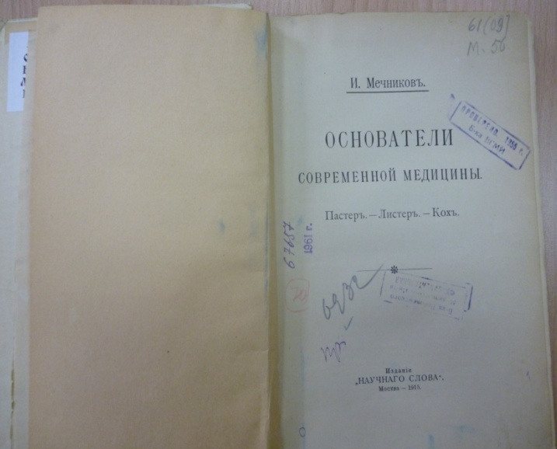

«Я написал эту книгу не для врачей, которые уже знают всё, что в ней заключается, а для тех молодых людей, которые зададут себе вопрос о том, куда направить свою деятельность»
И.И. Мечников 1914 год.
Достигнутые до сих пор большие успехи новой медицины дают право надеяться, что в более или менее отдаленном будущем человечество избавится от главнейших постигающих его болезней» И.И. Мечников, 1914 г.

Slide 4
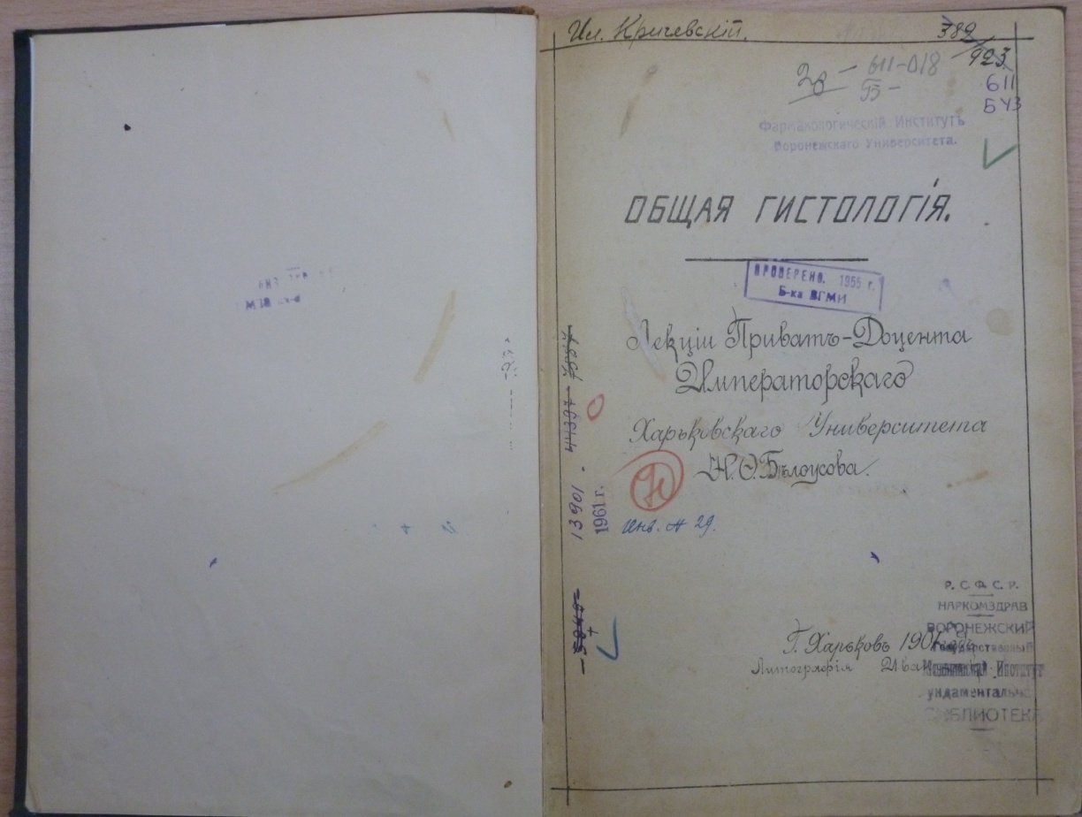
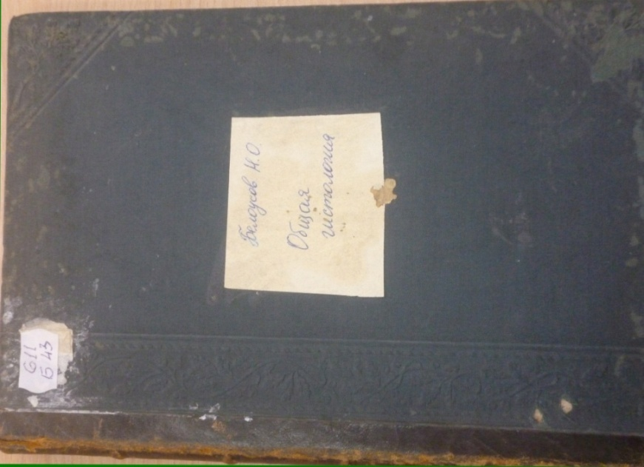
В данной книге представлен курс лекций по общей гистологии. Уникальность и особая ценность этой книги заключается в том, что она рукописная с рисунками самого автора.

Slide 5

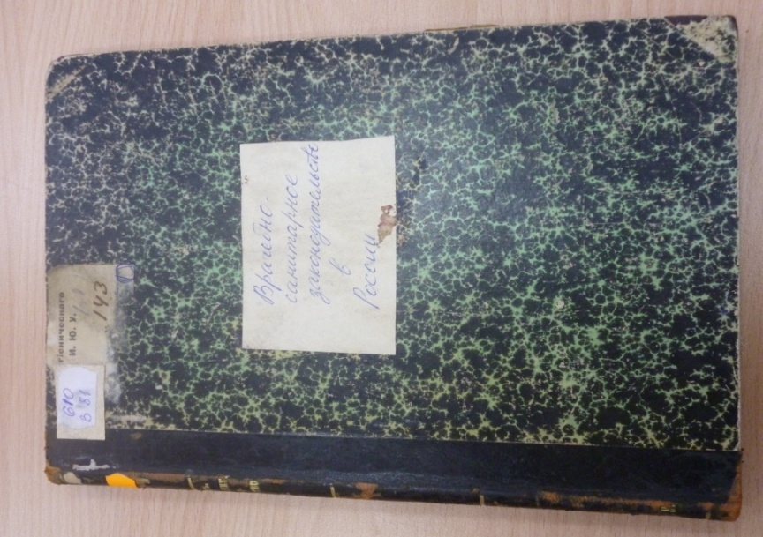
При составлении данного очерка имелась двойная цель: первая, это дать в связном изложении возможно сжатую характеристику того, что устанавливается нашим законом и правительственными распоряжениями в области санитарных мероприятий, организации врачебной помощи, прав и обязанностей медицинского персонала. Вторая – предназначен быть справочной книжкой, в которой желающий мог бы не только ориентироваться в общих чертах по санитарно-врачебному делу, но и получить точные указания, куда обратиться с поисками соответственных распоряжений и разъяснений.
В настоящий очерк вошли законы и распоряжения, обнародованные до 15 сентября 1900 года.

Slide 6
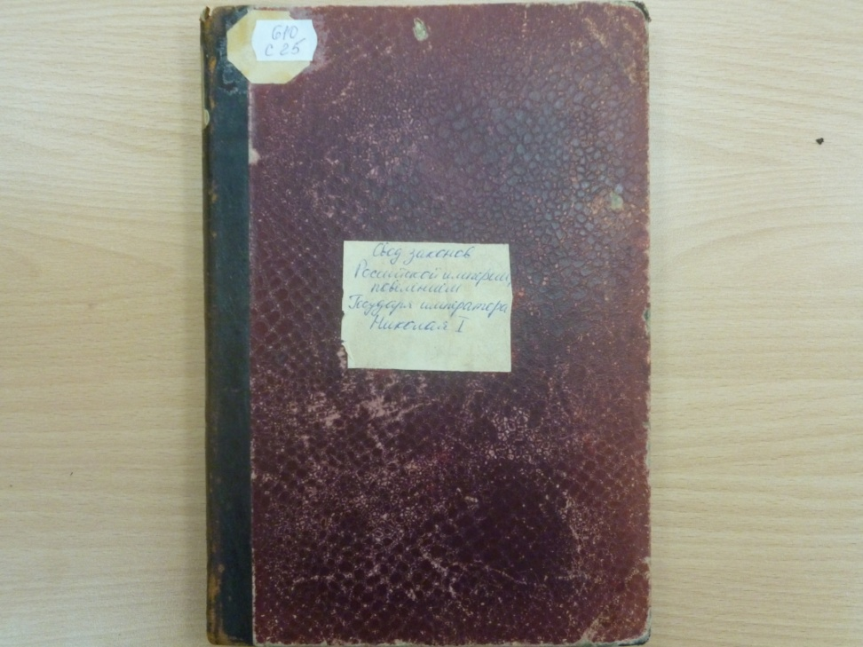

В настоящее издание Устава Врачебного внесены узаконения, обнародованные по 31 декабря 1905 года.

Slide 7


Настоящее издание - перевод с немецкого подлинника, разница только в том, что изменен порядок, в котором следует друг за другом описание областей и допущены некоторые сокращения и изменения, впрочем незначительные.
«И в настоящее время встречаются ещё ученые, которые не хотят убедиться в пользе хирургической анатомии ».
Н.И. Пирогов.

Slide 8

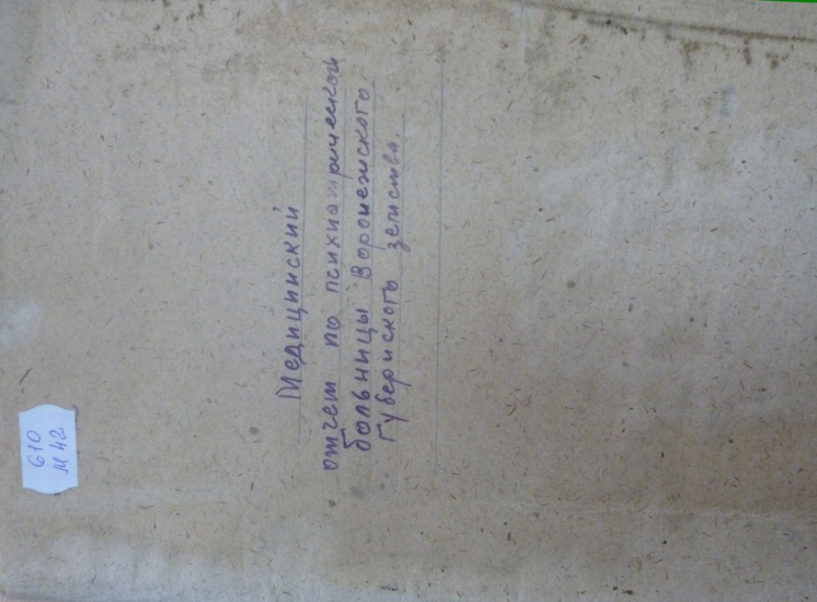
В предлагаемом отчете приводят главным образом статистические материалы. В книге представлен доклад директора больницы, доктора медицины Н.А. Вырубова на восьмом губернском съезде врачей и представителей управ.

Slide 9


Отчетный 1905 год имеет весьма важное значение не только для самой психиатрической больницы, но и вообще для организации всего дела помощи душевнобольным в Воронежской губернии. Упоминается об открытии больницы в селе Орловка.

